Slide 1
PET PROJECT · EXPLORATORY DATA ANALYSIS
€
Что формирует цену
ночёвки на Airbnb
в Берлине?
Цена — не случайность:
тип жилья, локация
и вместимость дают
основной сигнал.
Анализ 9 171 объявлений после очистки выбросов
Inside Airbnb · Berlin · 2025
Python · pandas · matplotlib · seaborn

Slide 2
AIRBNB BERLIN · PET PROJECT
02
Исследование отвечает на простой вопрос: что действительно влияет на цену?
Данные
Метод
Признаки
Inside Airbnb · Berlin
14 274 исходных объявления
9 171 после обработки
EDA · группировки · корреляции
цены очищены от валютных символов
и обрезаны по 99-му перцентилю
тип и район жилья
вместимость и спальни
минимальный срок · отзывы · рейтинг
Гипотеза
Цена в первую очередь связана с характеристиками объекта и локацией, а не с рейтингом.

Slide 3
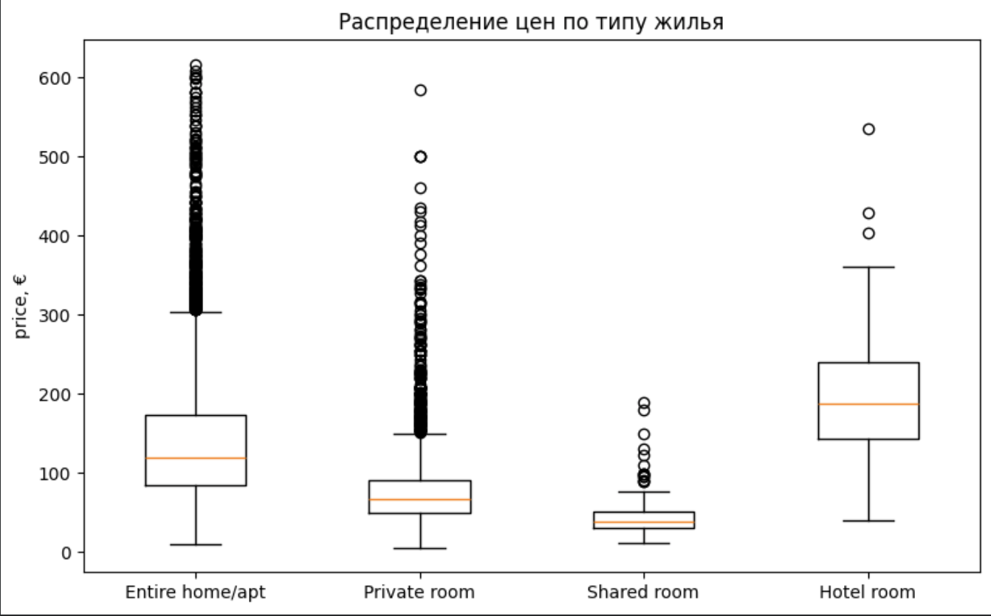
AIRBNB BERLIN · PET PROJECT
03
Тип жилья — один из самых сильных ценовых факторов
Средняя цена за ночь
€197
€141
hotel room
entire home / apt
€81
€48
private room
shared room
Целая квартира стоит почти в 3 раза дороже частной комнаты.

Slide 4
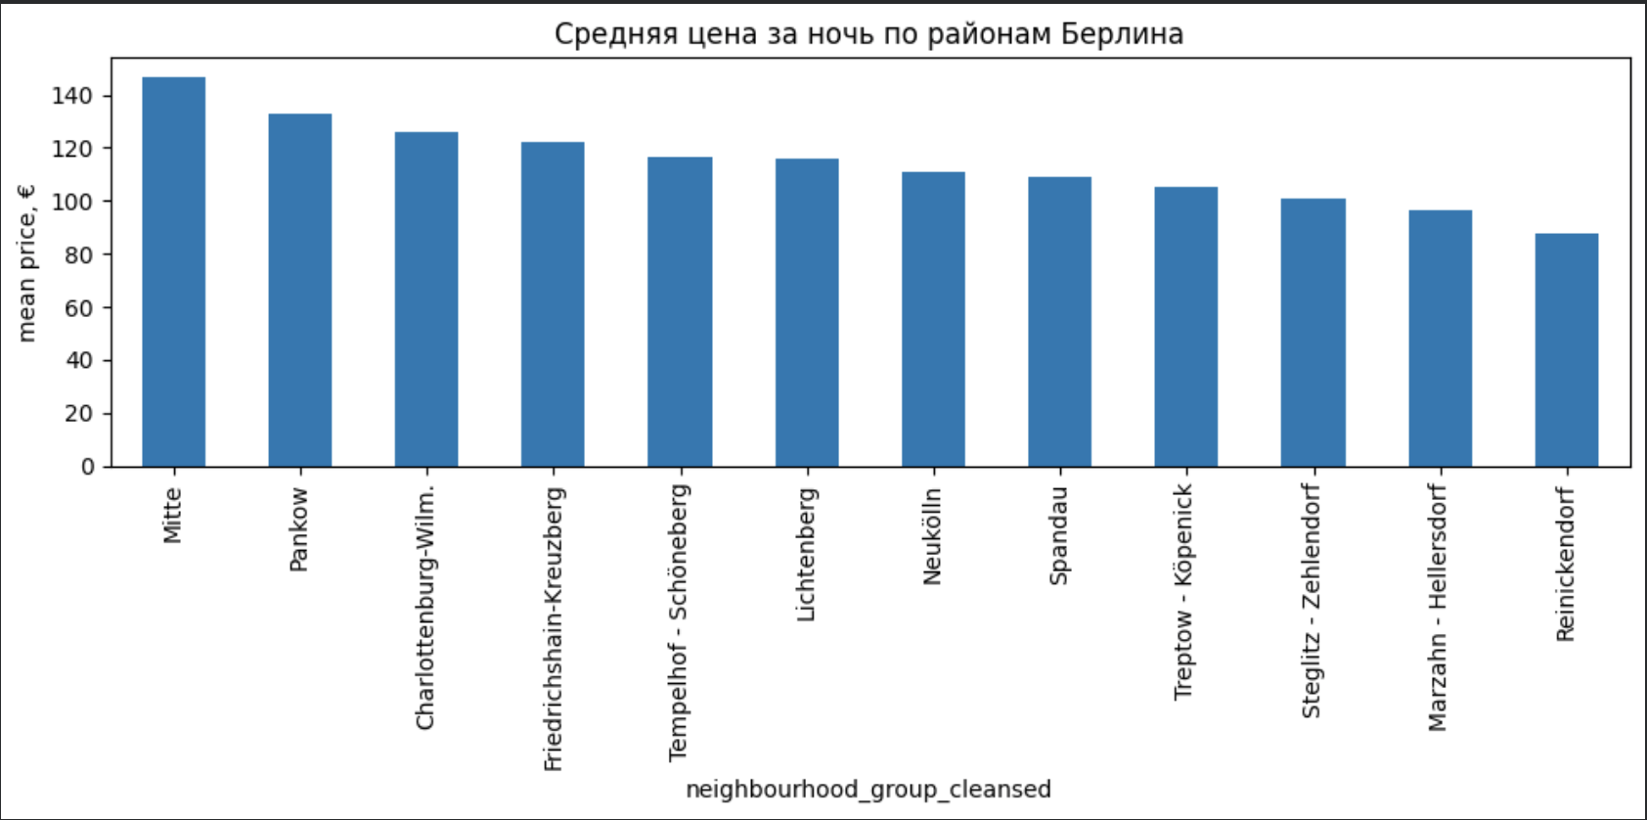
AIRBNB BERLIN · PET PROJECT
04
Центральные районы формируют ценовую премию
Mitte
€146.6 средняя цена
€123 медиана
Reinickendorf
€87.4 — минимальная
средняя цена среди районов
Разрыв между Mitte и Reinickendorf — €59 за ночь.

Slide 5
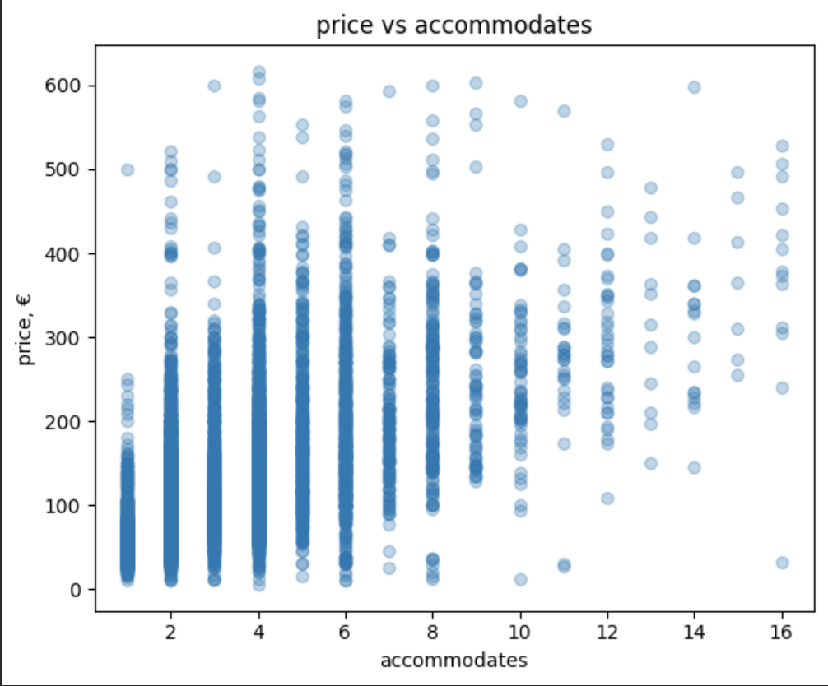
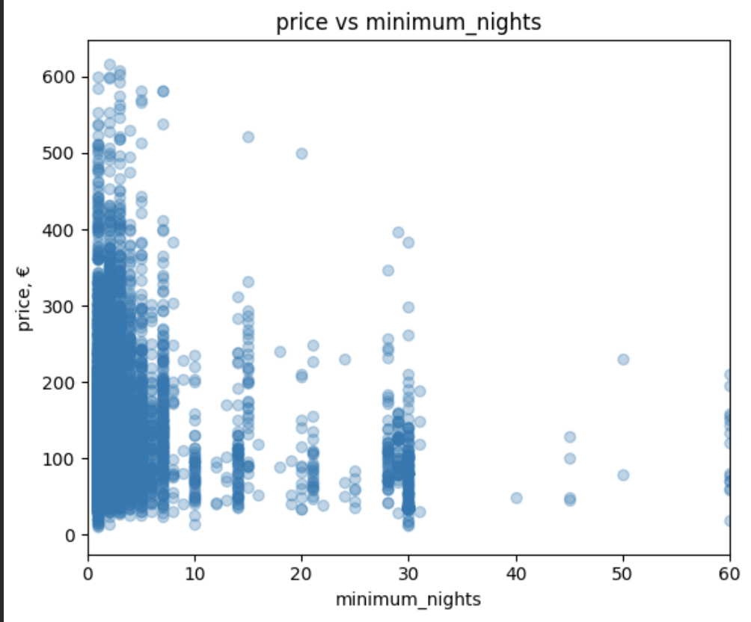
AIRBNB BERLIN · PET PROJECT
05
Размер жилья повышает цену, а долгий минимум снижает её
Вместимость
Сильная положительная связь: квартиры на 4 гостей заметно дороже жилья на 2.
Минимальный срок
Долгосрочные варианты дешевле за ночь: вероятный эффект скидки за длительное проживание.
r = 0.59
r = −0.20

Slide 6
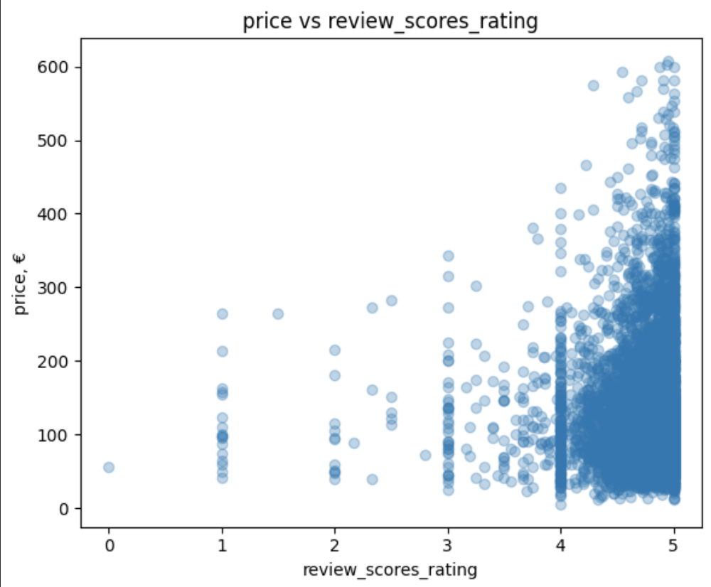
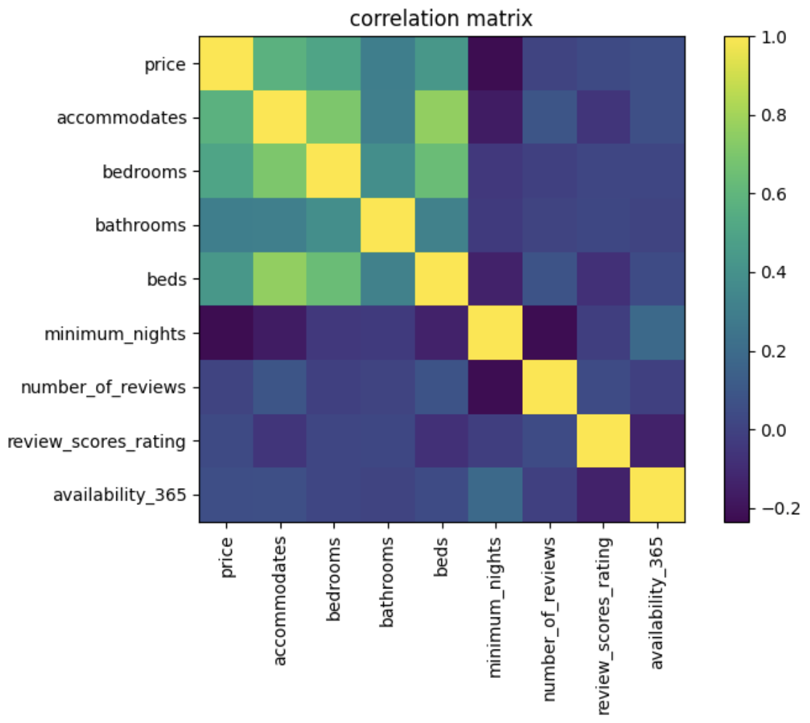
AIRBNB BERLIN · PET PROJECT
06
Рейтинг и число отзывов почти не объясняют цену
price ↔ rating
0.03
price ↔ reviews
−0.03
price ↔ bedrooms
0.54
В модель стоит в первую очередь брать пространство жилья и правила бронирования.

Slide 7
AIRBNB BERLIN · PET PROJECT
07
Вывод: цену можно объяснять через объект, район и условия бронирования
Ключевые факторы
Слабые сигналы
01 тип жилья
02 район
03 вместимость / спальни
04 минимальный срок
рейтинг · число отзывов
доступность в течение года
Следующий шаг
Собрать модель ценообразования: train/test, регуляризованная регрессия и gradient boosting; добавить геоданные и текст описания.
GitHub-ready: ноутбук воспроизводит очистку, EDA и экспорт графиков.

